Slide 1
Формирование фразовой речи с использованием элементов театральной деятельности
Подготовила:
учитель-логопед высшей квалификационной категории
Крестинина Алёна Юрьевна

Slide 2
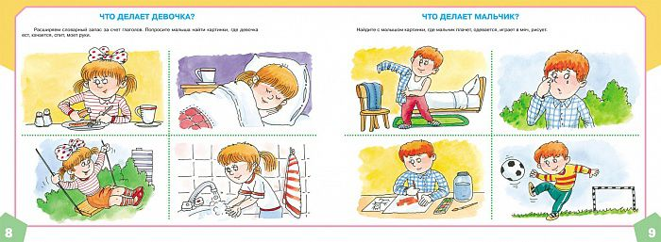
Условия готовности ребёнка к появлению фразы:
Наличие у него внеситуативного понимания речи, как номинативного, так и предикативного уровня.

Slide 3
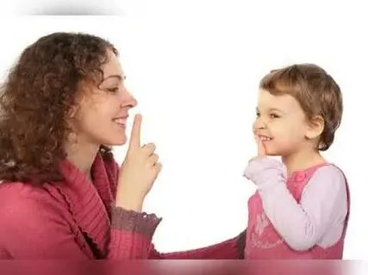
Наличие в экспрессивном словаре ребенка жестов и звукокомлексов, выполняющих предикативную функцию, например «бах» (упал), «ам» (ест), «бай» (спит),
«кач-кач» (качается).

Slide 4
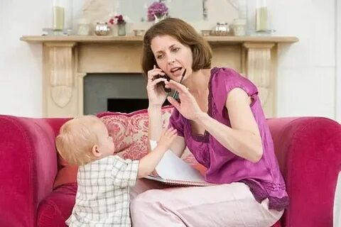
Коммуникативная готовность: потребность в общении (смотрит в глаза, откликается на имя); использование жестов и мимики для передачи намерений; инициация контакта со взрослым; подражание действиям и звукам.

Slide 5
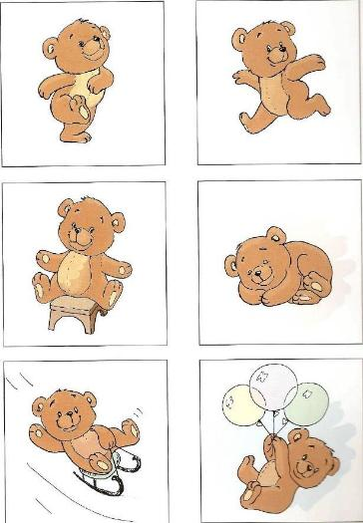
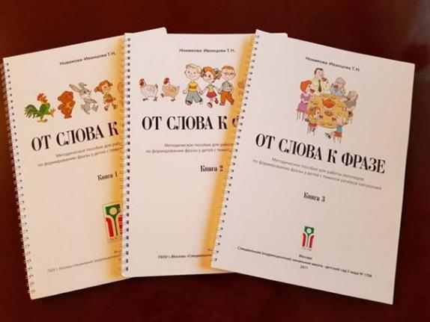
ФОРМИРОВАНИЕ ГЛАГОЛЬНОГО СЛОВАРЯ
Формирование импрессивного глагольного словаря

Slide 6
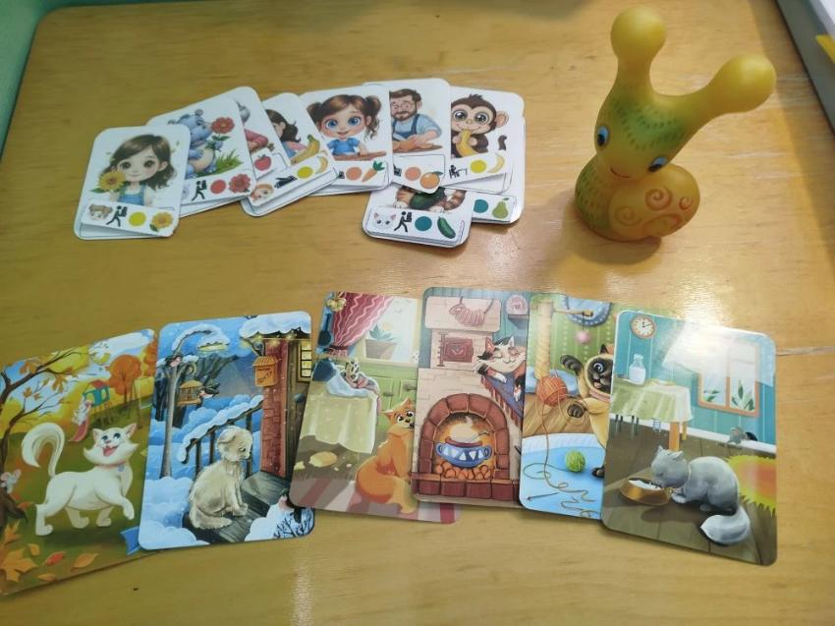

Slide 7
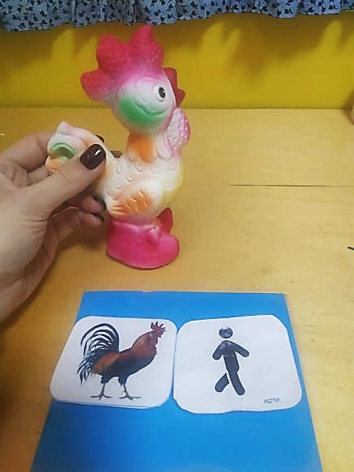
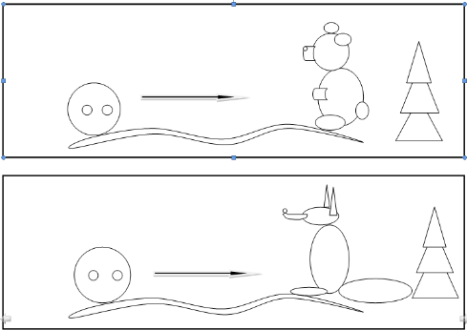
Следующим шагом
должно стать
объединение двух слов
в единое высказывание.

Slide 8
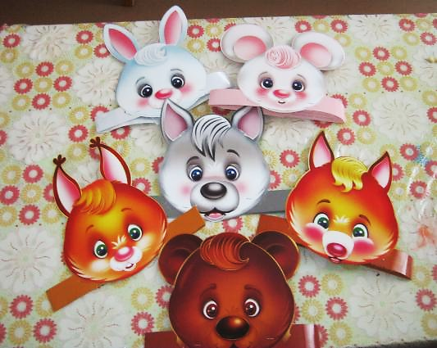
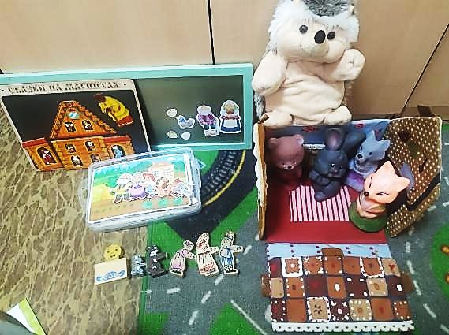
Игры - драматизации
Режиссёрские игры

Slide 9
Спасибо за внимание!

